Slide 1

Capa de Red
Parte 2
Redes de Computadores
FIEC04705
Msig. Marjorie Chalén T.
FIEC

Slide 2
Agenda del Capítulo
Redes de paquetes conmutados
Redes de circuitos virtuales y redes de datagramas
Funcionamiento de los enrutadores (routers)
IP: IPV4, IPV6, esquemas de direccionamiento, subnetting
Ejercicios de Subnetting
La internet
ARP
Enrutamiento: Algoritmos, protocolos y ejercicios.

Slide 3
Objetivo
Conocer las características de las redes de paquetes para poder analizar el comportamiento de la transmisión de información en la capa de red.

Slide 4
Agenda del Día de Hoy
Funcionamiento de los enrutadores (routers)
IP: IPV4, IPV6, esquemas de direccionamiento, subnetting

Slide 5
Funcionamiento de los enrutadores (routers)
Para el enrutamiento se considera el uso de los circuitos de paquetes conmutados, se deben mantener las siguientes características.
  Exactitud (accuracy, correctness)
  Simplicidad (simplicity)
  Robustez (Robustness).- Capacidad de la red de enviar paquetes por una via alterna en caso de enfrentar daños o sobrecargas.
  Estabilidad (Stability).- Técnicas de reacción a condiciones cambiantes como la congestión en un área determinada, cambiando la carga a otra área.
  Balanceado (Fairness)
  Optimizado (Optimality)
  Eficiencia (Eddiciency)
William Stallings, 2007. Data and Computer Communications. 8th Ed.
Pearson Prentice Hall. Página 352

Slide 6
Funcionamiento de los enrutadores (routers)
Para que los routers logren el enrutamiento de los paquetes, se require del uso de algoritmos.
Los esquemas de ruteo pueden ser categorizados por un número básico de factores:
  Criterio de definición de la mejor ruta entre dos nodos.
  Estrategia de obtención de información necesaria para determinar la ruta.
  Uso de un algoritmo centralizado o distribuido.
La función de ruteo busca encontrar la ruta de menor costo a través de la red, considerando un número esperado de saltos, retrasos y otras métricas.
Ver tabla 12. 1 (siguiente diapositiva)
William Stallings, 2007. Data and Computer Communications. 8th Ed.
Pearson Prentice Hall. Página 352

Slide 7
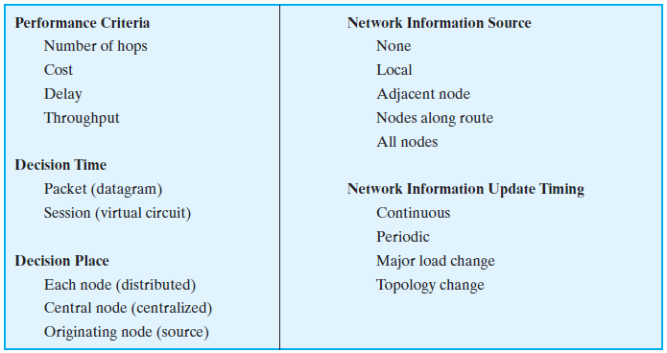
Funcionamiento de los enrutadores (routers)
William Stallings, 2007. Data and Computer Communications. 8th Ed. Pearson Prentice Hall. Table 12.1 Elements of Routing Techniques for Packet-Switching Networks.
Página 354

Slide 8
Criterio de Desempeño
Selección de la ruta es la base para cumplir con el desempeño esperado.
Elegir la ruta con el mínimo número de saltos a través de la red.
Costo -> cada enlace y cada par de estaciones añadidas.
William Stallings, 2007. Data and Computer Communications. 8th Ed.
Pearson Prentice Hall. Página 354

Slide 9
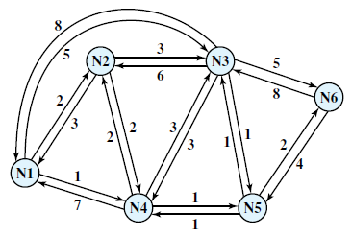

Criterio de Desempeño
Cada línea representa un enlace entre cada nodo, el número corresponde al costo.
El algoritmo debe determinar la ruta óptima para un par de estaciones, es más común que los algoritmos trabajen sobre el menor costo.
William Stallings, 2007. Data and Computer Communications. 8th Ed. Pearson Prentice Hall. Figure 12.1 Example Network Configuration. Página 354

Slide 10
Decisión de tiempo y lugar
Decisión de tiempo
De acuerdo a si es basado en paquetes o en circuito virtual.
Si se trabaja con una red de datagramas, la decisión de enrutamiento se realiza para cada paquete de manera individual.
Trabajando con una red de circuitos virtuales, la decisión de enrutamiento se realiza en el momento que se establece el circuito virtual (todos los paquetes siguen la misma ruta). Sin embargo, hay redes más sofisticadas que cambian la ruta de manera dinámica de manera que se cambia la ruta del circuito virtual de acuerdo a condiciones de cambio (sobrecarga, daño en un segmento de la red).
William Stallings, 2007. Data and Computer Communications. 8th Ed. Pearson Prentice Hall. Figure 12.1 Example Network Configuration. Página 355

Slide 11
Decisión de tiempo y lugar
Decisión de Lugar
Se refiere a qué nodo o nodos son responsables de la decisión de ruteo dentro de la red.
Se identifican tres tipos de ruteo de acuerdo a este criterio:
Enrutamiento distribuido.- cada nodo tiene la responsabilidad de seleccionar un enlace de salida de paquetes que recibe. Método más robusto.
Enrutamiento centralizado.- se designa a un nodo para la toma de decisión, como un centro de control de red. Su vulnerabilidad se da, si éste falla.
Enrutamiento fuente.- el enrutamiento se define en la estación emisora y comunicada a la red (criterio locar para el usuario).
William Stallings, 2007. Data and Computer Communications. 8th Ed. Pearson Prentice Hall. Figure 12.1 Example Network Configuration. Página 355

Slide 12
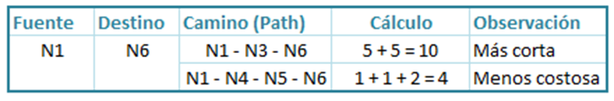
Enrutamiento
Trabajo Práctico 1.2
Considere el gráfico como punto de partida y la table siguiente:
Suponga que cambian los valores de los costos asignados a los enlaces y que el emisor acaba de enviar los paquetes de datos, ¿cómo se comportará la red con respecto al enrutamiento?, en caso de mantener un:
  Enrutamiento distribuido
  Enrutamiento centralizado
  Enrutamiento fuente
William Stallings, 2007. Data and Computer Communications. 8th Ed. Pearson Prentice Hall. Figure 12.1 Example Network Configuration. Página 355

Slide 13
Fuente de Información de la Red y Tiempo de Actualización
Fuente de Información de la Red
Enrutamiento fuente.- La actualización se realiza de manera continua.
Para el resto, el tiempo de actualización dependerá de la estrategia de enrutamiento.
William Stallings, 2007. Data and Computer Communications. 8th Ed. Pearson Prentice Hall. Figure 12.1 Example Network Configuration. Página 355

Slide 14
Fuente de Información de la Red y Tiempo de Actualización
Fuente de Información de la Red
Estrategias de Enrutamiento
Fijo.- Un router permanente es configurado para cada par fuente-destino en la red. Se fija el ruteo, o solo es cambiado cuando cambie la topología de la red.
Se crea una matriz de ruteo, la cual será almacenada, la matriz muestra la identidad del siguiente nodo en la red para cada par fuente-destino.
El directorio en cada do muestra el siguiente nodo a tomar para cada destino.
No hay discriminación parar red de paquetes conmutados por datagramas y circuitos virtuales. Todos los paquetes que parten desde una misma fuente siguen la misma ruta.
William Stallings, 2007. Data and Computer Communications. 8th Ed. Pearson Prentice Hall. Figure 12.1 Example Network Configuration. Página 356

Slide 15
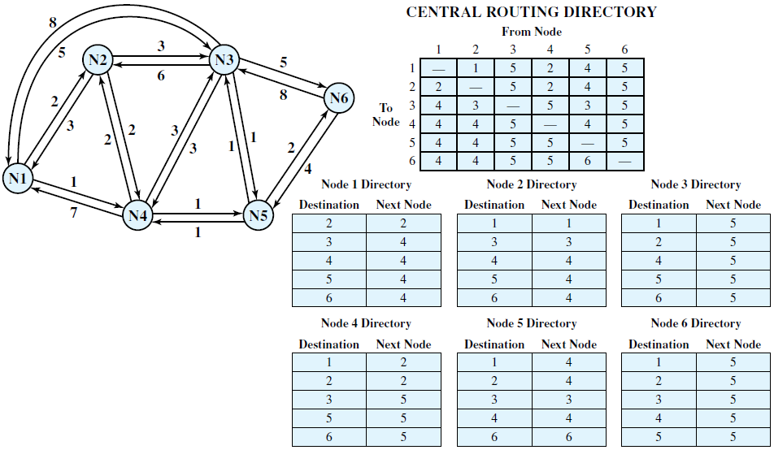
Enrutamiento Fijo
William Stallings, 2007. Data and Computer Communications. 8th Ed. Pearson Prentice Hall. Figure 12.1 Example Network Configuration. Página 355

Slide 16
Fuente de Información de la Red y Tiempo de Actualización
Fuente de Información de la Red (no requerida)
Estrategias de Enrutamiento
Inundación.- Se envia un paquete desde el nodo fuente a cada uno de los nodos vecinos, donde este retransmite el paquete a todos los enlaces de salida excepto del enlace receptor.
El paquete deberá contener un identificador único (nodo fuente y un número secuencial, o número circuito virtual y número secuencial).
Cuando un nodo recibe una copia repetida, la descarta.
Adicionalmente, se añade la técnica de incluir un contador de saltos a cada paquete.Este puede ser seteado con un valor máximo, con cada salto dismiuirá.
William Stallings, 2007. Data and Computer Communications. 8th Ed. Pearson Prentice Hall. Figure 12.1 Example Network Configuration. Página 357-8

Slide 17
Fuente de Información de la Red y Tiempo de Actualización
Fuente de Información de la Red (no requerida)
Estrategias de Enrutamiento
Inundación
3 Características sobresaliente
Se prueban todas la posibles rutas entre una fuente y destino.
Por lo menos una copia de un paquete al llegar al destino habráusado por lo menos un mínimo de saltos de la ruta.
Todos los nodos que son directa o indirectamente al nodo fuente son visitados.
William Stallings, 2007. Data and Computer Communications. 8th Ed. Pearson Prentice Hall. Figure 12.1 Example Network Configuration. Página 358

Slide 18
Fuente de Información de la Red y Tiempo de Actualización
Fuente de Información de la Red (no requerida)
Estrategias de Enrutamiento
Aleatoria
Un nodo selecciona solo un camino de salida para la retransmisión de un paquete recibido.
Este enlace de salida es seleccionao al azar., excluyendo el link de recepción del paquete.
Una mejora de esta técnica es asignar una probablidad a cada enlace de salida y seleccionar un enlace basado en dicha probabilidad.
William Stallings, 2007. Data and Computer Communications. 8th Ed. Pearson Prentice Hall. Figure 12.1 Example Network Configuration. Página 360

Slide 19
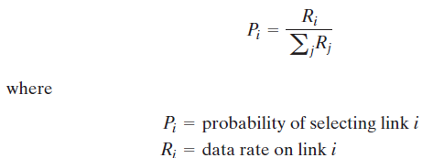
Fuente de Información de la Red y Tiempo de Actualización
Fuente de Información de la Red (no requerida)
Estrategias de Enrutamiento
Aleatoria
William Stallings, 2007. Data and Computer Communications. 8th Ed. Pearson Prentice Hall. Figure 12.1 Example Network Configuration. Página 360

Slide 20
Fuente de Información de la Red y Tiempo de Actualización
Fuente de Información de la Red
Estrategias de Enrutamiento
Adaptativa
Se toman decisiones de ruteo de acuerdo a cambios en la red.
  Falla: Cuando falla un nodo o enlace, no se podráa usar como parte de la ruta.
  Congestión: Cuando una porción particular de la red está sumamente congestionada, se envian los paquetes alrededor de al zona de congestion.
Información sobre el estado de la red debe ser enviada a través de los nodos.
Características:
  La decision de ruteo es compleja, demanda procesamiento.
  Depende del estado de la información recolectada, que puede estar en uso de otro nodo. Más información es intercambiada, más frecuencia de información intercambiada, mejor toma de decisions de ruteo. Sin embargo, esto puede afectar el desempeño.
  Para el usuario de la red representa una mejora en el desempeño.
  Realiza balanceo de cargas como respuesta a congestions severas.
William Stallings, 2007. Data and Computer Communications. 8th Ed. Pearson Prentice Hall. Figure 12.1 Example Network Configuration. Página 360

Slide 21
Esquemas de direccionamiento
Concepto
Espacio de red.- Número total de direcciones usadas por un protocolo.
Protocolo utiliza N bits para definir una dirección, entonces el espacio de dirección es de 2^{N}.
Behrouz A Forouzan, 2007. Data Communications and Networking 4th Ed. McGraw Hill. Página 530
https://msdn.microsoft.com/es-es/library/cc781652%28v=ws.10%29.aspx

Slide 22




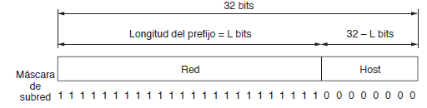
Direccionamiento IP
Las direcciones IP son jerárquicas. Compuesta por:
Prefijo (network).- Una porción de red de longitud variable, en los bits superiores. Se escribe después de la dirección IP, como una barra diagonal seguida de la longitud en bits de la porción de red.
Una porción de host, en los bits inferiores.
Behrouz A Forouzan, 2007. Data Communications and Networking 4th Ed. McGraw Hill

Slide 23
Direccionamiento IP
Los hosts en una red solo se pueden comunicar directamente con dispositivos que tienen el mismo network ID; comparten el mismo segmento físico pero con números de red distintos. Requeriran de un router para comunicarse.
Behrouz A Forouzan, 2007. Data Communications and Networking 4th Ed. McGraw Hill. Página 530
https://msdn.microsoft.com/es-es/library/cc781652%28v=ws.10%29.aspx

Slide 24
IP: IPv4 Esquemas de direccionamiento
Diseñado en 1970. En 1992, se concluyó que las direcciones se agotarían y se debía adoptar un nuevo esquema.
IPv4 -> 32 bits. Se expresan como números decimales, cuatro octetos.
Permite 2^32 o 4.294.967.296 direcciones posibles. (Espacio de dirección).
Las direcciones son únicas, cada una define una conexión de internet.
Son direcciones universales, lo que significa que el sistema de direccionamiento debe ser aceptado por cualquier dispositivo que quiera conectarse a la internet.
Dos dispositivos no pueden tenter una misma dirección en una misma red al mismo tiempo.
Si un dispositivo en la capa de red, tiene n conexiones, entonces requerirá n direcciones.
Behrouz A Forouzan, 2007. Data Communications and Networking 4th Ed. McGraw Hill. Página 530
https://msdn.microsoft.com/es-es/library/cc781652%28v=ws.10%29.aspx

Slide 25
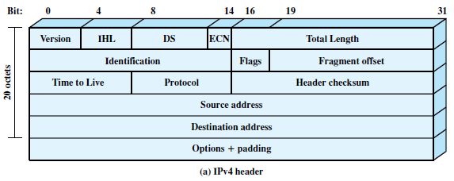
IP: IPv4 Esquemas de direccionamiento
Transmisión de izquierda a derecha, de abajo hacia arriba, el bit de inicio es de mayor orden.
Versión: Versión del protocolo del datagrama (4 en este caso).
IHL-Internet Header Length: Campo de Inicio, valor mínimo 5.
DS: Campo de Servicios diferenciados
ECN: Campo de notificación de congestión explícita.
DS/ECN: Campo de tipo de servicio y especificación de parámetros de fiabilidad, prioridad, retraso y troughput.
Total Length: Tamaño total del datagrama
Identificador: Identificado unico del datagrama.
William Stallings, 2007. Data and Computer Communications. 8th Ed. Pearson Prentice HallFigura 2.4 IP Headers , b

Slide 26
IP: IPv6 Esquemas de direccionamiento
IPv6 -> 128 bits
“Un espacio de direcciones de 128 bits permite 2^128 o 340.282.366.920.938.463.463.374.607.431.768.211.456 (3,4 x 10^38) direcciones posibles”.
https://msdn.microsoft.com/es-es/library/cc781652%28v=ws.10%29.aspx

Slide 27
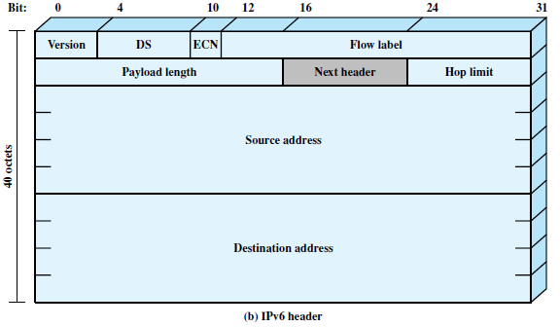
IP: IPv6 Esquemas de direccionamiento
Transmisión de izquierda a derecha, de abajo hacia arriba, el bit de inicio es de mayor orden.
Versión: Versión del protocolo del datagrama (4 en este caso).
DS: Campo de Servicios diferenciados
ECN: Campo de notificación de congestión explícita.
William Stallings, 2007. Data and Computer Communications. 8th Ed. Pearson Prentice Hall
Figura 2.4 IP Headers , b

Slide 28
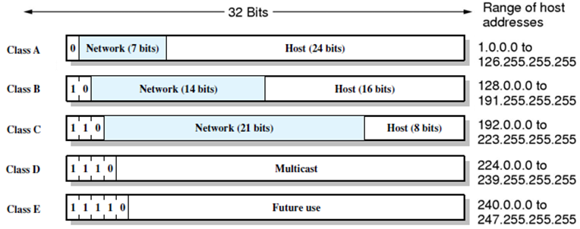

Direcciones IP
Existen 5 clases de red, sin embargo se usan 3.
William Stallings, 2007. Data and Computer Communications. 8th Ed. Pearson Prentice Hall
Adaptación de Figura 18.1 IPv4 Adress Formats

Slide 29
Direcciones IP (Especiales)
127.0.0.0 – 127.255.255.255: loopback interface
Redes privadas (RFC 1597):
  10.0.0.0 – 10.255.255.255
  172.16.0.0 – 172.31.255.255
  192.168.0.0 – 192.168.255.255
Red
  Bits de host establecidos en 0
Broadcast
  Bits de host establecidos en 1 : local broadcast
Behrouz A Forouzan, 2007. Data Communications and Networking 4th Ed. McGraw Hill. Página 530

Slide 30
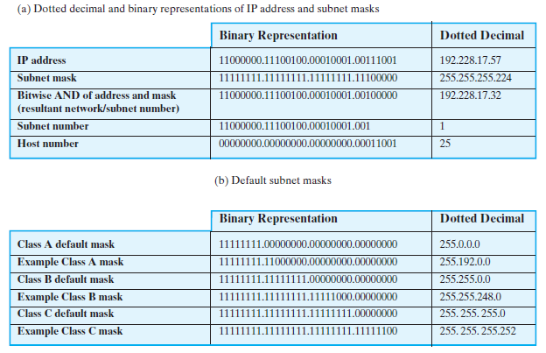
Direcciones IP
William Stallings, 2007. Data and Computer Communications. 8th Ed. Pearson Prentice Hall
Adaptación de Figura 18.3 IP Addresses and Subnet Masks

Slide 31
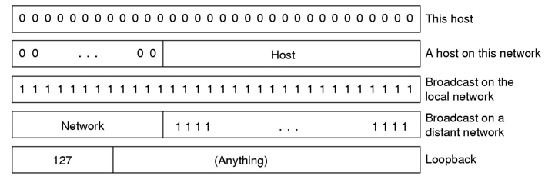
Direcciones IP
Behrouz A Forouzan, 2007. Data Communications and Networking 4th Ed. McGraw Hill. Página 530

Slide 32
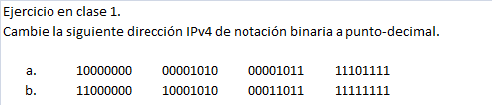
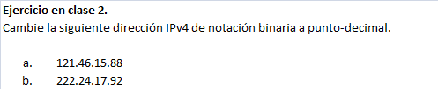
Direcciones IP
Behrouz A Forouzan, 2007. Data Communications and Networking 4th Ed. McGraw Hill

Slide 33
Siguiente clase
Ejercicios de subnetting

